Slide 1
MĨ THUẬT 5
Chủ đề: CUỘC SỐNG QUANH EM
BÀI 1: MÙA THU HOẠCH-T2

Slide 2

Hoạt động 3. Vẽ tranh về mùa thu hoạch mà em ấn tượng.
(Tiếp theo)
- Nhắc lại kiến thức đã học ở tiết 1.
- Chia sẻ các bài vẽ của mình, của bạn.
+ Bạn vẽ nội dung, hành ảnh mùa thu hoạch gì?
+ Có thể vẽ thêm những gì để bức tranh của bạn đẹp hơn?

Slide 3

Hoạt động 4. Trưng bày sản phẩm và chia sẻ
- Cùng bạn trưng bày sản phẩm.
- Giới thiệu, trình bày sản phẩm với các bạn về:
+ Em thích bài vẽ nào? Vì sao?
+ Bài vẽ đó thể hiện công việc gì của mùa thu hoạch?
+ Cảnh vật được thể hiện trong bài vẽ đó như thế nào?
+ Nhóm nhân vật nào là nhóm chính của bài vẽ? Nhóm nhân vật đó có bao nhiêu người?
+ Nhóm chính và nhóm phụ có liên quan với nhau như thế nào?
+ Cảnh vật xung quanh có vai trò như thế nào đối với việc thể hiện hoạt động của các nhân vật trong bài vẽ?
+ Màu sắc của bài vẽ gợi cảm giác gì?
+ Em có ý tưởng điều chỉnh như thế nào để bài vẽ hoàn thiện hơn?

Slide 4

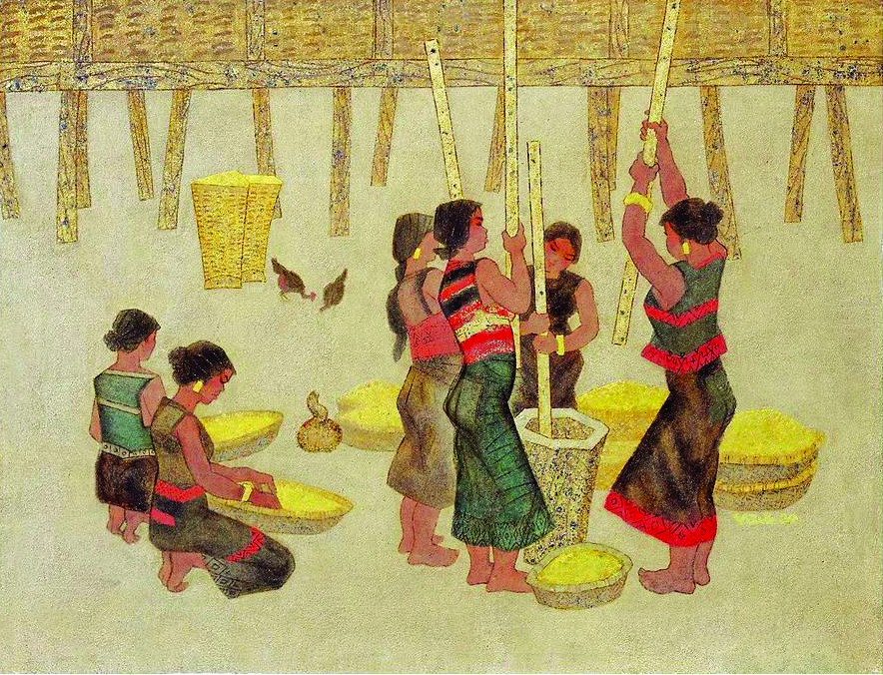
Hoạt động 5. Tìm hiểu cách diễn tả công việc ngày mùa trong tranh của họa sĩ
Quan sát tranh để nhận biết thêm về cách diễn tả công việc ngày màu trong tác phẩm của họa sĩ.
- Bức tranh của hoạ sĩ thể hiện hoạt động gì?
- Hoà sắc của bức tranh đó như thế nào?
- Nhóm chính, nhóm phụ được thể hiện ở vị trí nào trong tranh?
- Bức tranh diễn tả không gian và thời gian như thế nào?
- Em còn biết bức tranh nào khác về đề tài lao động sản xuất?
- ...?

